Slide 1
Gợi ý hướng phát triển phục hồi chức năng đột quị tại bệnh viện huyện Bình Chánh
Tài liệu dành cho cán bộ y tế
Bs Cao cấp CKII Nguyễn Đăng Khoa
Nguyên trưởng khoa PHCN BV Chợ Rẫy
Cố vấn chuyên môn BV huyện Bình Chánh
VN-FAS-102023-020

Slide 2
Bối cảnh
Bênh viện huyện Bình Chánh ở ngay cửa ngõ giữa giữa TP Hồ Chí Minh và các tỉnh miền tây Việt Nam rất thuận lợi cho dịch vụ PHCN BN đột quị cấp và mạn trong bối cảnh dạng bệnh này ngày càng nhiều tại nước ta
Diện tích khuôn viên bệnh viện và các khoa phòng rất rộng lớn và thoáng mát rất thuận lợi phát triển các dịch vụ PHCN nội và ngoại trú
Hiện nay bệnh viện chưa có khoa PHCN riêng lẻ. Đơn vị PHCN được tích hợp trong khoa Đông y. Trong đó có 2 bác sĩ được cấp chứng chỉ PHCN mở rộng và 2 KTV
Do đó những bài tập VLTL cho BN đột quị đôi lúc còn hướng nhiều về cách tiếp cận YHCT thay vì theo các guideline PHCN của thế giới
Gợi ý hướng phát triển phục hồi chức năng đột quị tại bệnh viện huyện Bình Chánh sau đây đều dựa vào các khuyến cáo của guideline quốc tế về PHCN và bối cảnh tại BVHBC

Slide 3
BN đột quị cấp
Đơn vị đột quị
Nếu NMN
CTMM: Can thiệp mạch máu
Nếu XMN
Phẫu thuật Hoặc CTMM
RtPa Hoặc CTMM
VLTL – PHCN nhồi máu não hoặc xuất huyết não đều gần như nhau. Khi tập BN đột quị XHN cần nhẹ nhàng hơn

Slide 4
Phục hồi chức năng giai đoạn cấp
Dịch chuyển sớm (Mobilization)
Duy trì tầm vận động
Bài tập mạnh cơ mức độ nhẹ
Bài tập hiếu khí mức độ nhẹ
Các bài tập tác vụ chức năng - Hoạt động trị liệu đơn giản
Test nuốt → Cho ăn trực tiếp hoặc qua sond
Kích thích điện: Duy trì trương lực cơ và lực cơ
Thuốc kích thích tính mềm dẻo vỏ não Vd Cerebrolysin (Guideline Canada và Châu âu)
Hướng dẫn BN và thân nhân chăm cách tự chăm sóc tại nhà

Slide 5
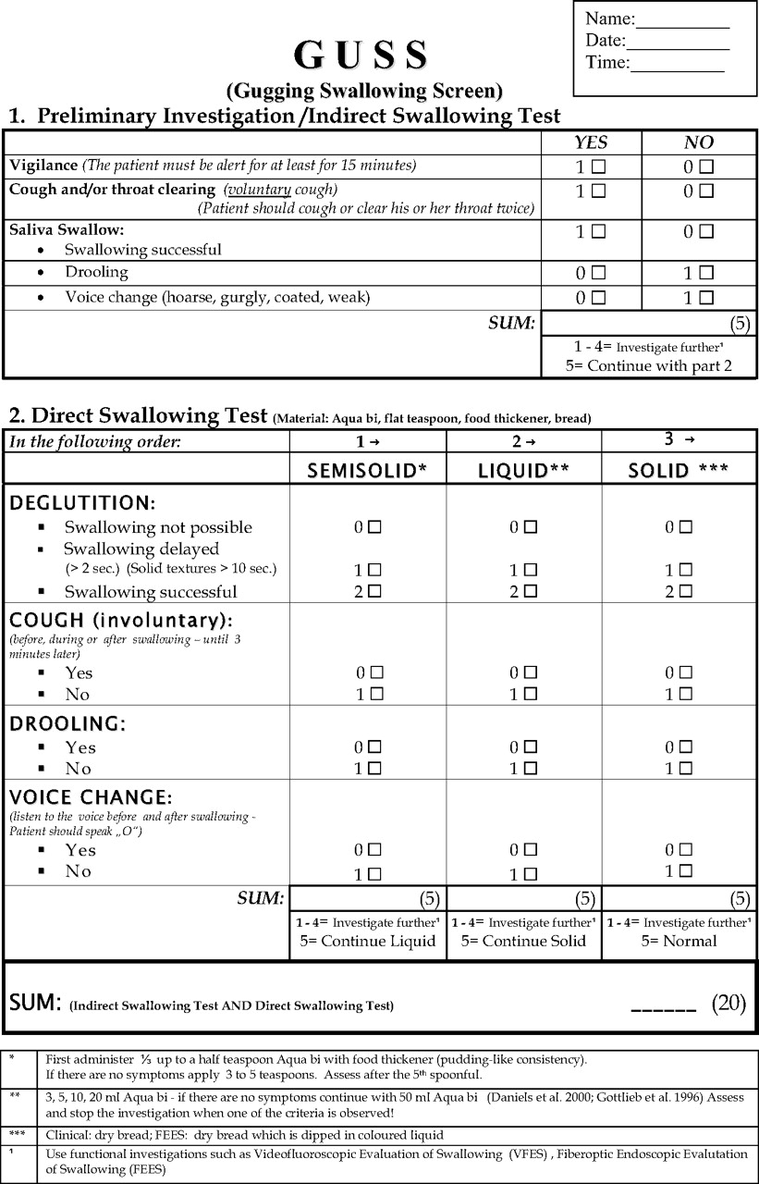
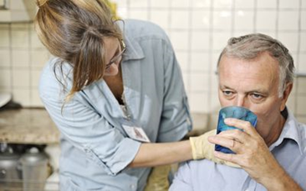
Duy trì tầm vận động tại giường
GUSS
https://slideplayer.com/slide/4720489/
HĐTL giai đoạn cấp

Slide 6
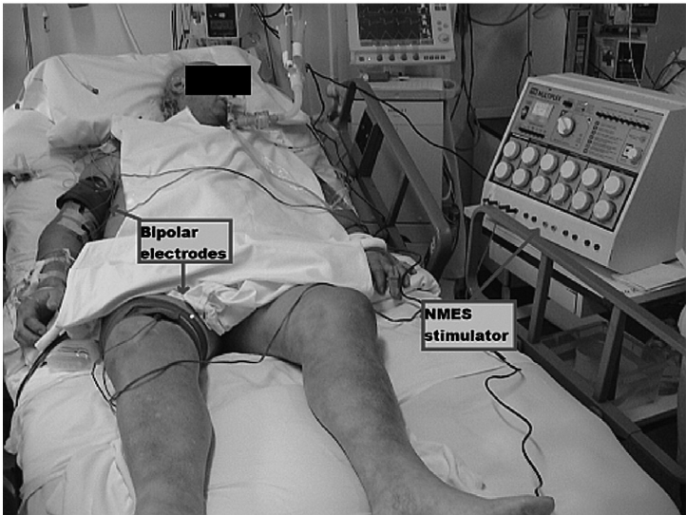
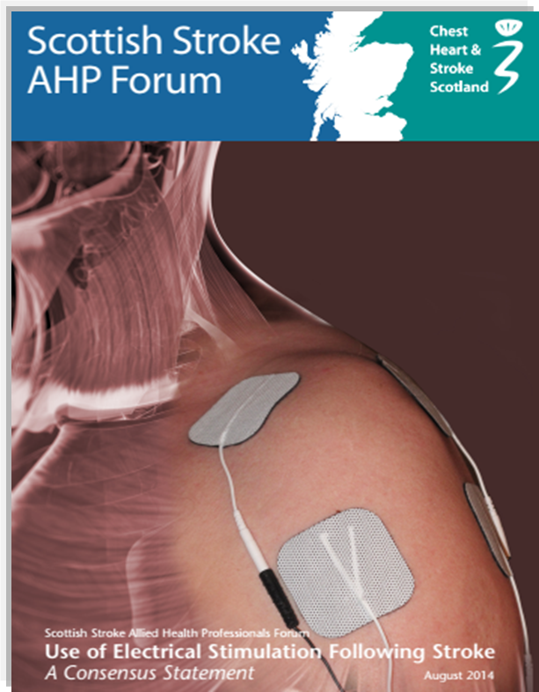
Clinical Guidelines for Stroke Management (2017)
Khuyến cáo của Úc Clinical Guidelines for Stroke Management (2017): Nên sử dụng kích thích điện khi BN đột quị có giảm cơ lực ở tay hoặc chân (đặc biệt khi cơ lực ≤ 2/5)
Kích thích điện phòng ngừa bán trật khớp vai trong đột quị giai đoạn cấp
Kích thích điện cơ tứ đầu đùi giai đoạn cấp

Slide 7
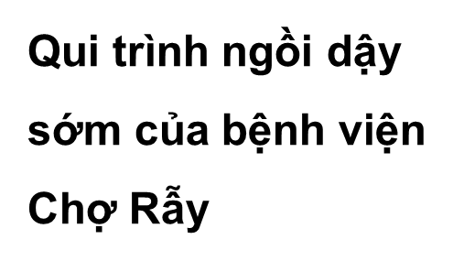
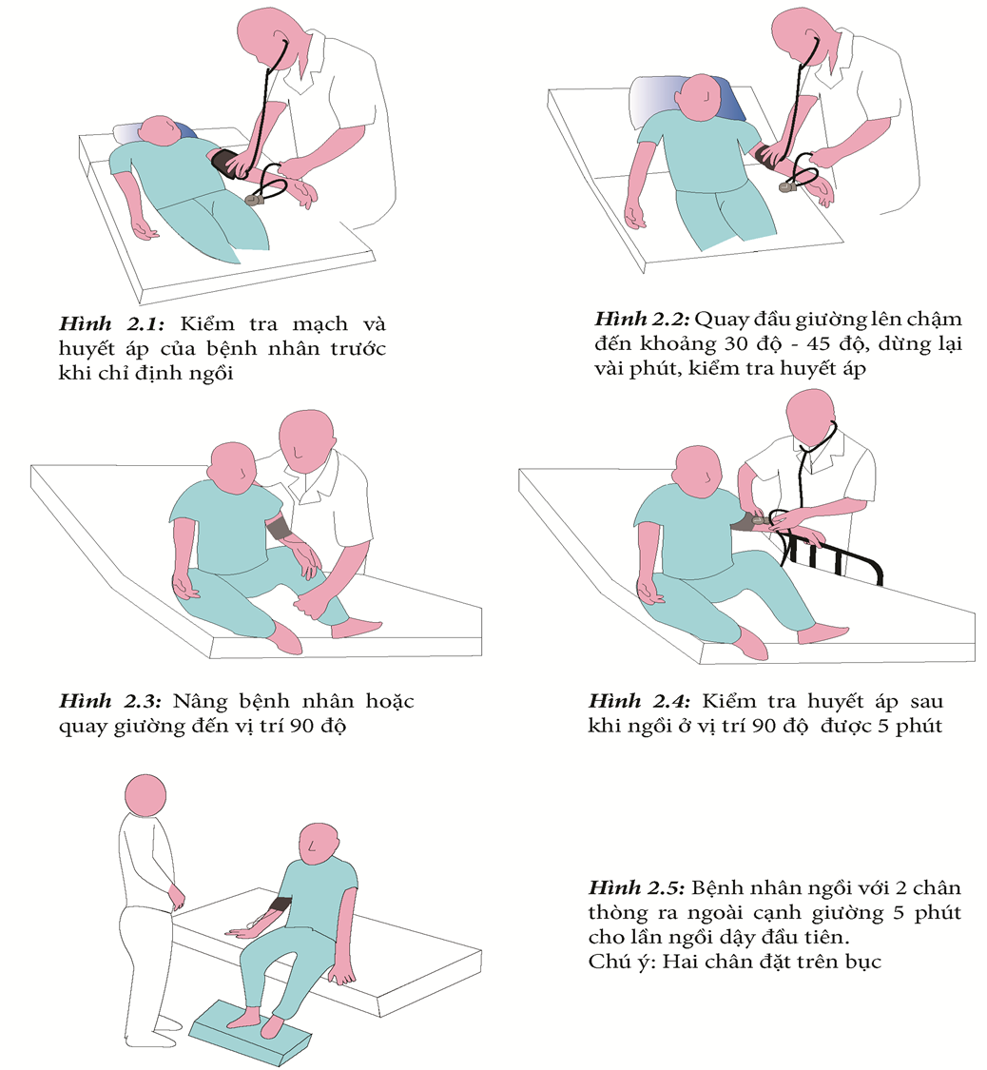
Early Mobilization

Slide 8
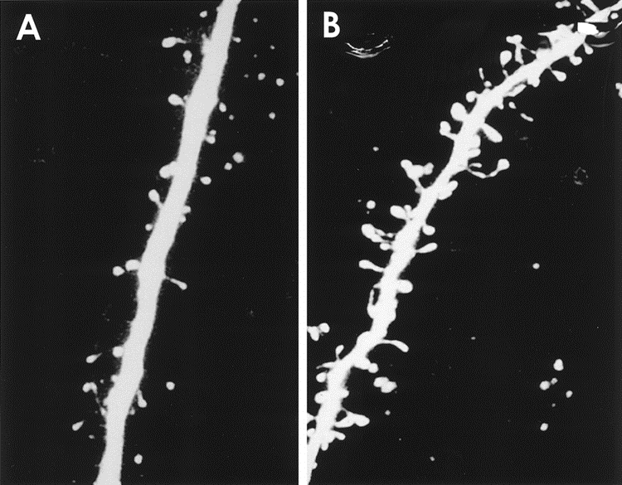
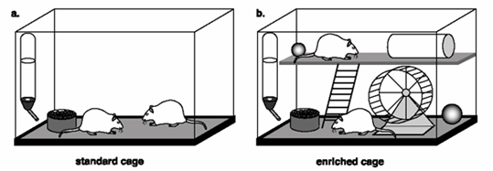
Khơi gợi tính mềm dẻo của vỏ não vận động
(Motor Plasticity)
Tập tác vụ chức năng
Tất cả guideline của các quốc gia đều khuyến cáo
Thuốc Cerebrolysin
Guideline của Châu Âu và Canada khuyến cáo
Nghiên cứu trên động vật bài tập lặp lại 400 lần/ ngày mới có sự thay đổi trên các tế bào thần kinh. Điều này khó áp dụng cho BN đột quị gđ cấp. Vai trò thuốc rất quan trọng (Cần thêm nhiều nghiên cứu)

Slide 9
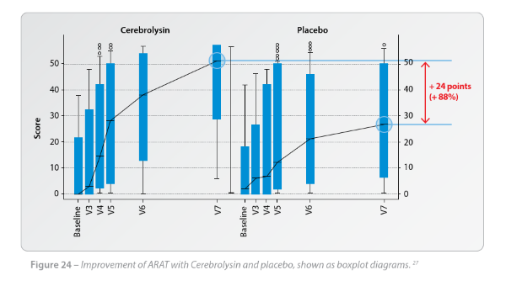
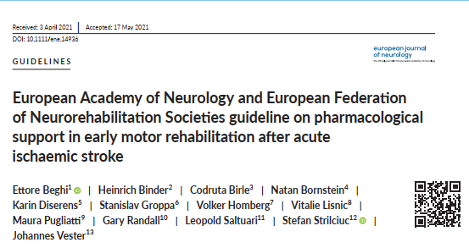
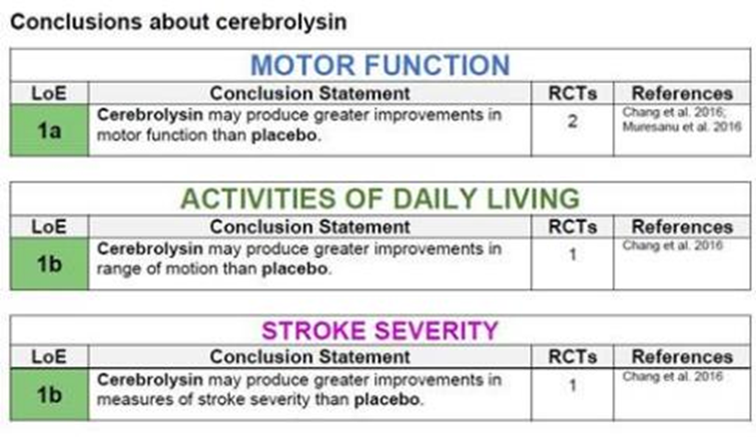
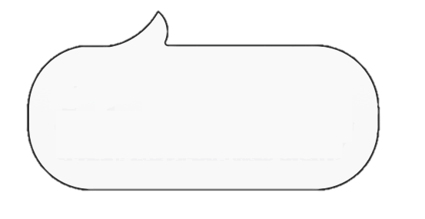
Cerebrolysin and Recovery After Stroke (CARS)
Nghiên cứu CARS và guideline của EAN
chứng minh Cerebrolysin có hiệu quả
trong giai đoạn cấp
Guideline của Canada khuyến cáo dùng
Cerebrolysin cho đột quị cấp và mạn (1a, 1b)
Cải thiện của thang điểm ARAT ở nhóm dùng Cerebrolysin so với placebo
Guideline EAN – toàn Châu Âu 2021
Guideline PHCN sau đột quỵ của CANADA
Khuyến cáo sử dụng Cerebrolysin (30 ml/ngày, tiêm tĩnh mạch, ít nhất 10 ngày) trong phục hồi chức năng vận động sớm sau đột quỵ nhồi máu não cấp

Slide 10
Hướng dẫn bệnh nhân & thân nhân cách ngồi từ giường, từ giường qua ghế hoặc qua xe lăn, trợ giúp đứng từ giường

Slide 11
Hướng dẫn bệnh nhân cách di chuyển từ giường qua ghế & xe lăn

Slide 12
Tại Việt Nam: → Bảo hiểm suốt đời!!!
Giai đoạn cấp
Tại Đơn khoa vị Đột quị Hoặc khoa NTK
Chuyển liên tục không ngắt quãng từ PHCN giai đoạn cấp đến giai đoạn mạn
Giai đoạn bán cấp, mạn
Cử nhân viên đến nhà BN
Xe đưa đón BN đến trung tâm PHCN tập mỗi ngày
BN nhập viện BV PHCN tập mỗi ngày
Bảo hiểm trả khoảng 70% – 80% trong vòng 4 – 6 tháng
Nếu BN vẫn chưa cải thiện chưa thể hoạt động cộng đồng → Họp giữa chuyên môn & BHYT quyết định có gia hạn BHYT nữa hay không?
Tiếp tục tự tập tại cộng đồng

Slide 13
Sự khác biệt
Tại các nước tiên tiến như Nhật, Châu Âu, Mỹ, Úc ……. Cung cấp gần như đủ các trung tâm hoặc BV PHCN để điều trị ~ 100% BN đột quị gđ cấp
Tất cả các cơ sở PHCN đều trang bị máy móc như nhau từ tuyến huyện tỉnh như Chiba đến tuyến trung ương như Tokyo VÀ các KTV cũng được đào tạo các bài tập cho BN như nhau !!!
Trong trung tâm PHCN các BN được tập chủ yếu về thể chất (Physical therapy) VÀ các bài tập chức năng hoạt động trị liệu (Occupational therapy) VÀ âm ngữ trị liệu kết hợp với các thiết bị y tế về PHCN
Một ngày họ có thể tập đến 8 giờ vừa VẬN ĐỘNG TRỊ LIỆU Hoặc/Và HOẠT ĐỘNG TRỊ LIỆU Hoặc/Và ÂM NGỮ TRỊ LIỆU
NHƯNG bảo hiểm y tế chỉ chi trả trong 3 – 6 tháng trong khi tại Việt Nam bảo hiểm y tế chi trả suốt đời
SỰ KHÁC BIỆT KHÁC: Bảo hiểm chi trả phụ thuộc vào hiệu quả qua các số đo lượng giá TRONG KHI ở Việt Nam chi trả bảo hiểm phụ thuộc vào số thủ thuật

Slide 14
Tình hình tại Việt Nam
Số lượng KTV phủ đủ dịch vụ PHCN cho BN đột quị giai đoạn mạn: thiếu
Số lượng cơ sở vật chất (BV PHCN): thiếu trầm trọng
►Không thể áp dụng theo mô hình của các nước tiên tiến theo giai đoạn hiện nay
Nên áp dụng phù hợp chính sách của Đảng – Nhà nước:
Đào tạo các cán bộ YHCT (BS, y sĩ, lương y) kiến thức về PHCN
BV YHCT đóng thêm vai trò như BV PHCN
Khoa YHCT tạm thời đóng vai trò như khoa PHCN

Slide 15
Phục hồi chức năng giai đoạn mạn
Vẫn tiếp tục các bài tập về vận động trị liệu (như duy trì tầm vận động, mạnh cơ, hiếu khí, thăng bằng …), Hoạt động trị liệu, Âm ngữ trị liệu nhưng với mức độ tăng tiến cao hơn
Thời điểm này BN có thể xuất hiện co cứng cơ: Cần kéo dãn thời gian ngắn và thời gian dài (dựa trên nghiên cứu)
Chú ý NÊN tăng tiến và tích hợp các bài tập tác vụ trong các bài tâp mạnh cơ, hiếu khí
Có thể vẫn tiếp tục Cerebrolysin (Guideline của Canada)
Cần giải thích PHCN đột quị ở người cao tuổi cũng hiệu quả và không gây hại, bài tập mạnh cơ không làm tăng co cứng cơ
Tư vấn phòng ngừa đột quị thứ phát cho BN và thân nhân

Slide 16
Nghiên cứu ECOMPASS
Effects of Cerebrolysin On Motor recovery in PAtients with Subacute Stroke,
Chang et al, 2016
• Tiêu chí hiệu quả phục hồi của Cerebrolysin trên BN đột quị cấp, bán cấp và mạn
• Cerebrolysin dùng muộn hơn (30ml/ngày, bắt đầu từ ngày 8 đến ngày 28), kết hợp với PHCN
• Tổng cộng 61 BN. 32 điều trị Cerebrolysin, 29 điều trị placebo
• Đánh giá bằng thang điểm FMA (Fugl-Meyer assessment) ở BN đột quị dùng Cerebrolysin vs placebo tại thời điểm khởi đầu (ngày 8,
T0), sau liệu trình điều trị (ngày 29, T1), cũng như 2 tháng sau đó (ngày 60, T2) và 3 tháng sau đó (ngày 90, T3)
Kết luận: Cerebrolysin kết hợp với PHCN có hiệu quả phục hồi vận động ở các nhóm bệnh nhân suy giảm chức năng vận động sau đột quị kể cả các trường hợp NẶNG, trong giai đoạn bán cấp.

Slide 17
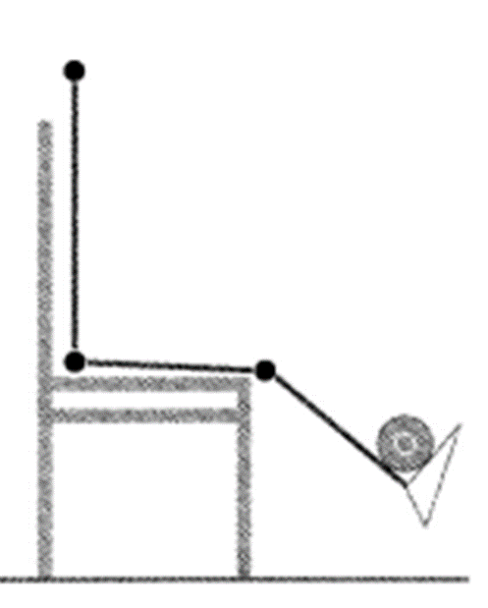
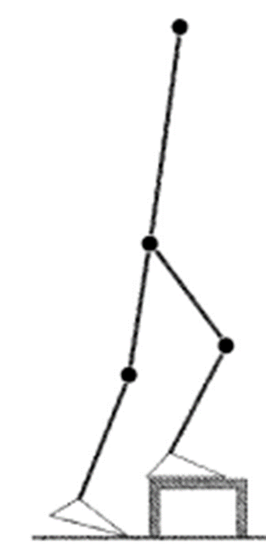
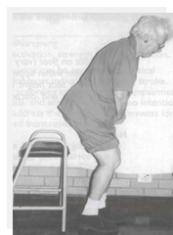
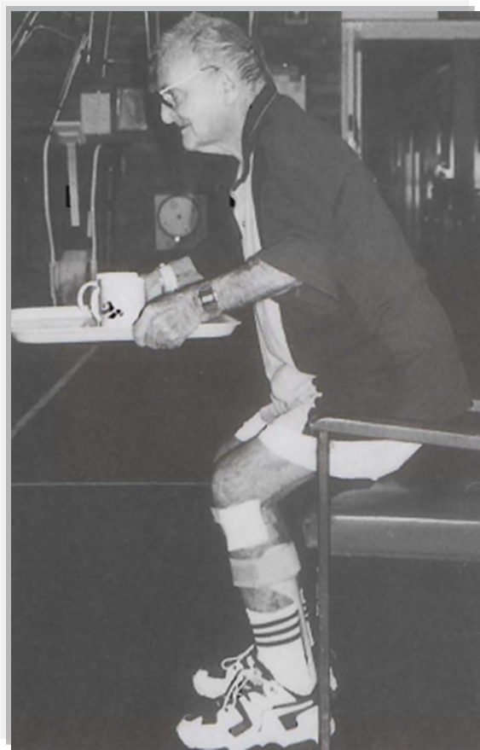
Nên tích hợp trong bài tập tác vụ chức năng
Mạnh cơ 4 đầu hướng tâm – Ly tâm chuỗi mở
Mạnh cơ 4 đầu hướng tâm – Ly tâm chuỗi đóng
Bài tâp mạnh cơ
Tập sức bền cơ
(Cường độ thấp + lặp lại nhiều lần)
Nên đủ các thành phần VÀ thời lượng
Tập mạnh cơ 4 đầu cùng tác vụ Đứng lên – Ngồi xuống
Đủ thành phần
Hướng tâm - Ly tâm
Chuỗi đóng – chuỗi mở
Đủ thời lượng
Thông thường: 10 x 3
Có thể lặp lại nhiều lần trong ngày
Tập mạnh cơ 4 đầu cùng tác vụ thăng bằng

Slide 18
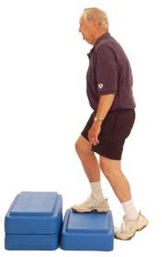
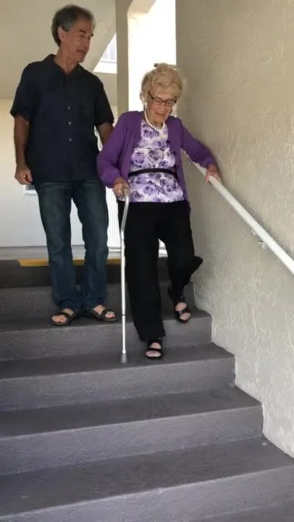
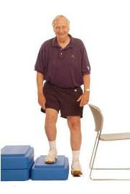
Bài tập mạnh cơ sau đây chuẩn bị tác vụ chức năng đi xuống cầu thang sau này

Slide 19
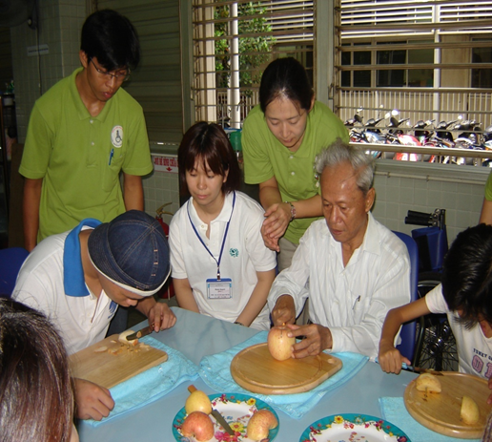
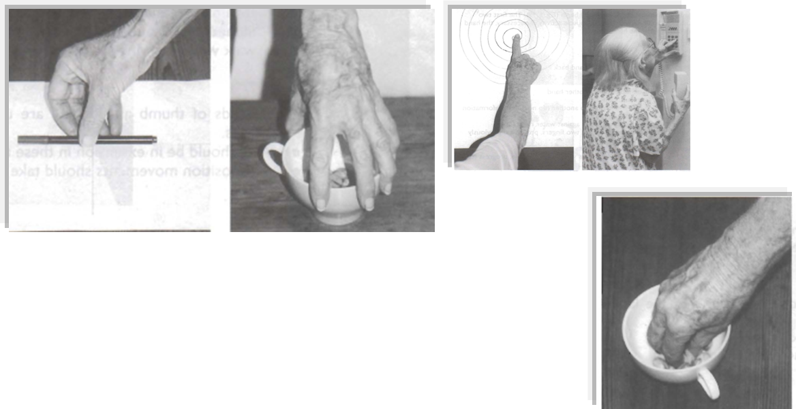
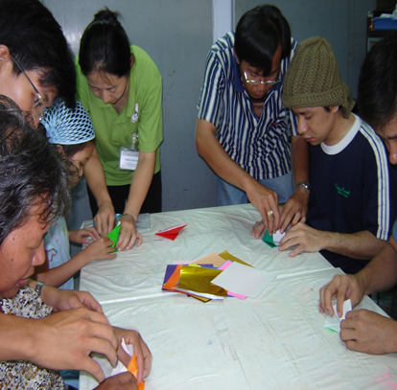
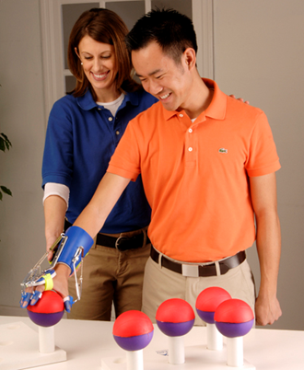
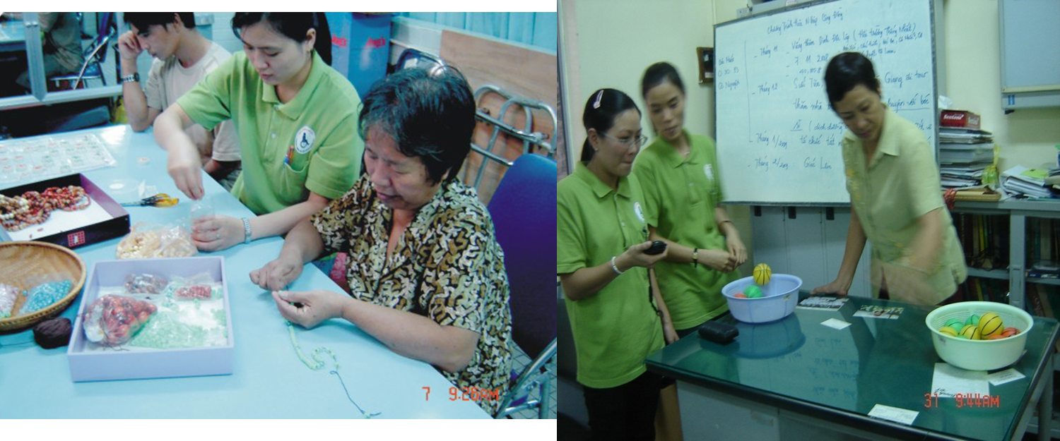
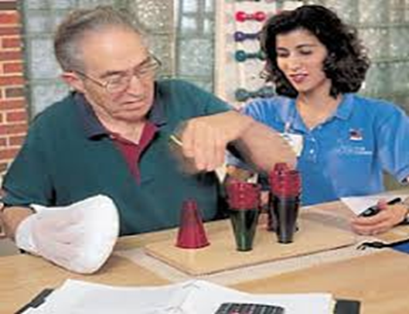
Hoạt động trị liệu

Slide 20
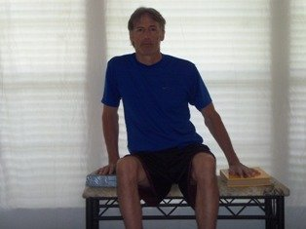
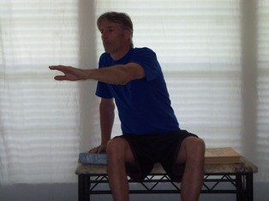
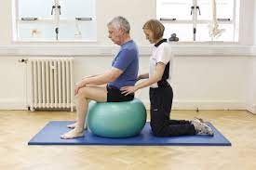
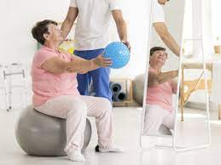
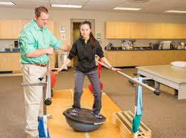
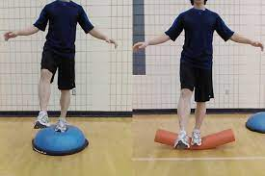
Duy trì bài tập thăng bằng → Nâng cao
Khởi đầu từ các bài thăng bằng đơn giản như thăng bằng tĩnh → Phức tạp hơn như thăng bằng kết hợp tác vụ, mạnh cơ ...
Vật thăng bằng cũng phức tạp dần: miếng xốp → bập bênh

Slide 21
Tập mạnh cơ & kích thích điện có làm tăng co cứng cơ?
Tập mạnh cơ & kích thích điện không những không làm tăng mà còn giúp cải thiện độ co cứng cơ
Để an toàn: các tác giả vẫn có khuynh hướng KTĐ cơ đối vận với cơ gây mẫu vận động xấu

Slide 22
Các phương thức điều trị hỗ trợ
Kích thích điện NMES
(Electrical Stimulation)
Thực tế ảo (Virtual Reality)
Robots
Điện 1 chiều xuyên sọ (BV Bạch Mai đã trang bị)
Kích thích từ xuyên sọ (BV Tâm Anh đã trang bị)
Siêu âm dẫn thuốc (Phonophoresis): Khi có chấn thương sau tập

Slide 23
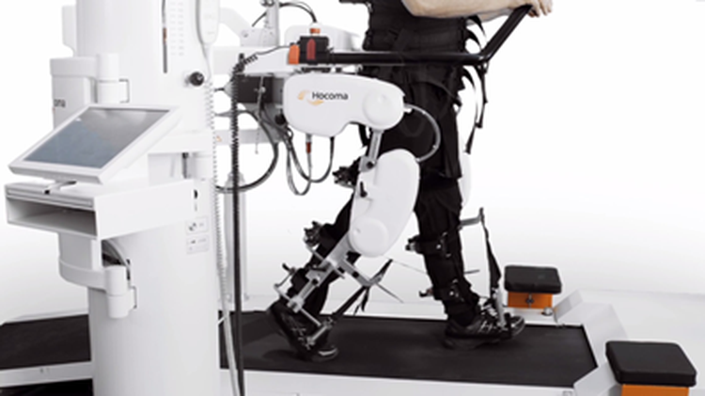
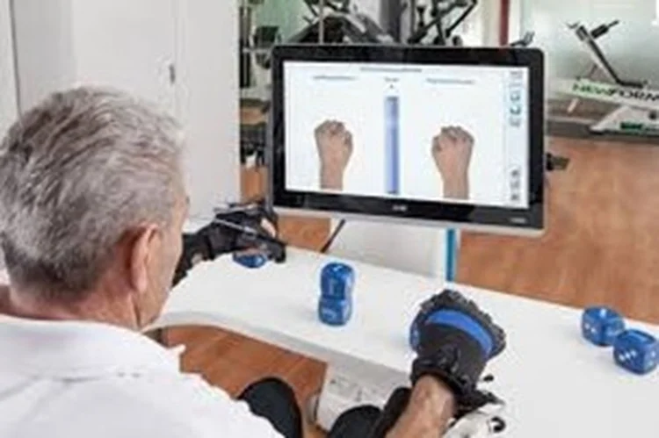
Robot
Robot hỗ trợ BN thực hiện tác vụ đi lại
Robot và thực tế ảo

Slide 24
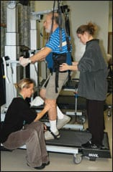
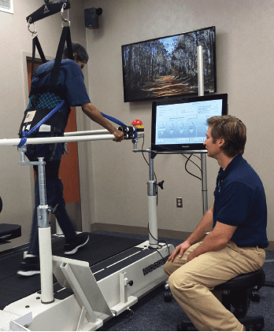
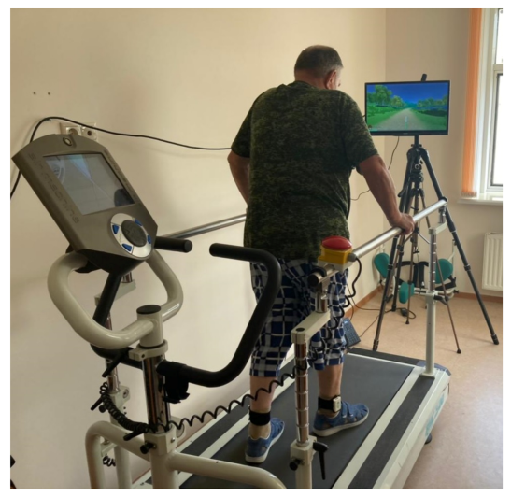
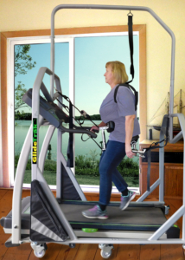
Bài tập hiếu khí
Bài tập hiếu khí cho BN đột quị:
Đạp xe tại chỗ
Đi trên treadmill
Mức độ khó tăng dần theo từng tuần (Dựa vào nhịp tim mục tiêu, thang điểm Borg)
Tốt nhất: 150 giờ/ngày không kể thời gian làm nóng và làm nguội
Có thể kết hợp với bài tập tác vụ, biofeedback thực tế ảo ….

Slide 25
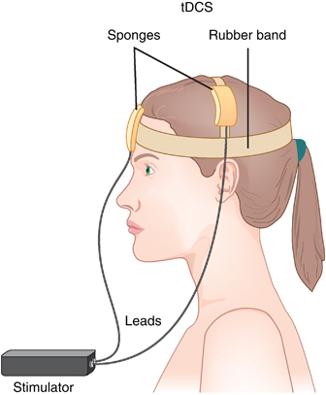
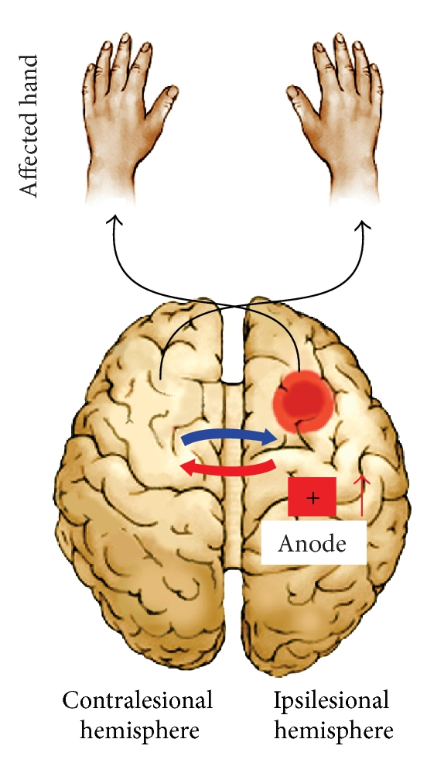
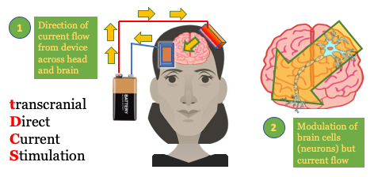
Điện 1 chiều xuyên sọ
Sử dụng dòng điện với cường độ rất nhỏ (Khoảng 1 – 2mA)
Điện cực dương để trên vùng não tổn thương (Kích thích). Điện cực âm để ở trán vùng não phía bên đối diện (Ức chế)

Slide 26
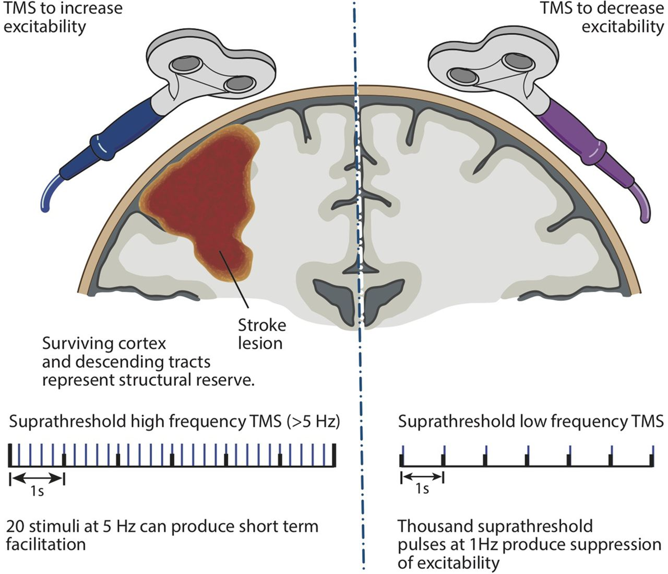
Kích thích từ xuyên sọ
Kích thích từ xuyên sọ
Tần số 5 Hz ở vùng não tổn thương để kích thích
Tần số 1 Hz ở vùng não bên đối diện để ức chế

Slide 27
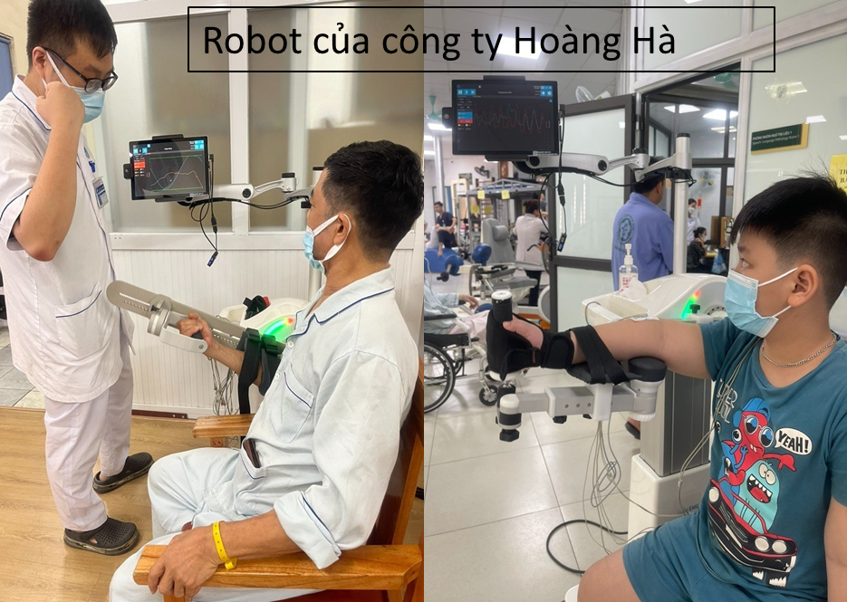
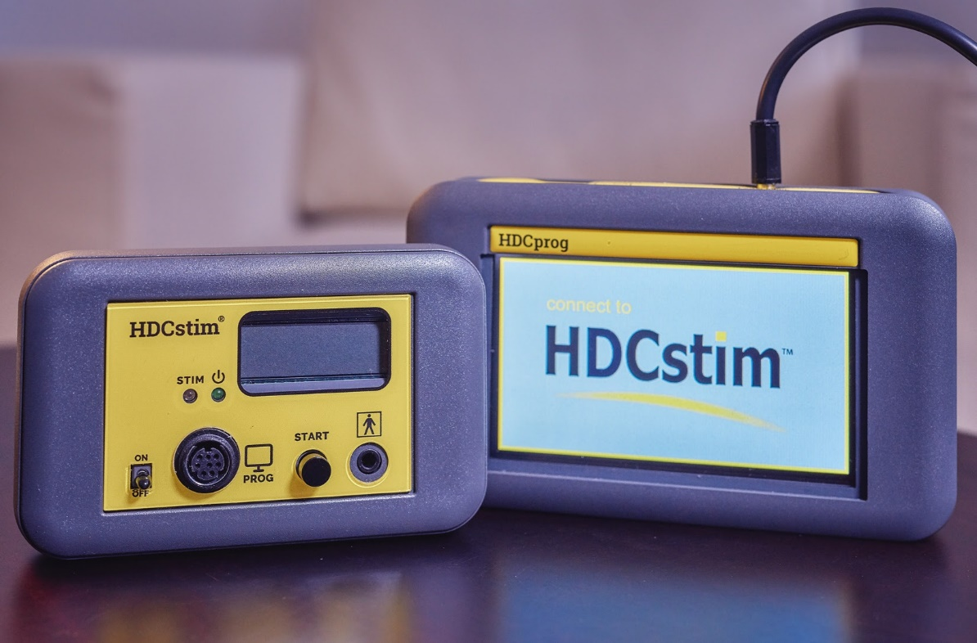
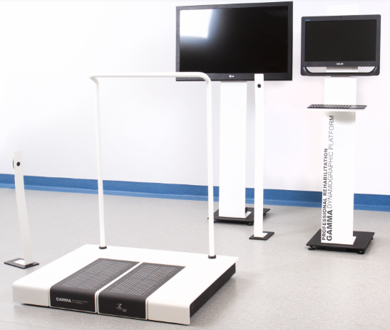
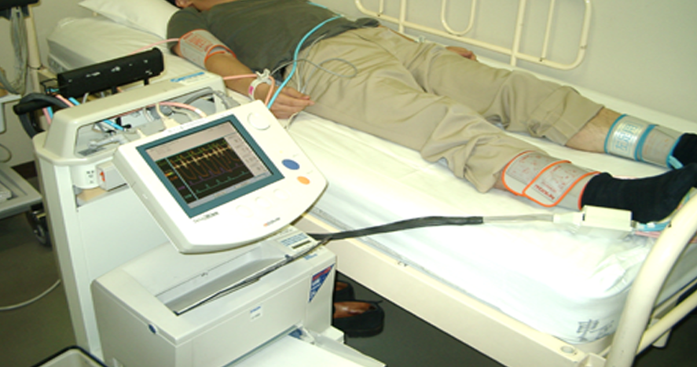
tDCS của Công ty Hải Minh
Hệ thống tập thăng bằng của công ty Hải Minh
Máy phát hiện sớm bệnh động mạch ngoại biên của công ty Phúc Vinh

Slide 29
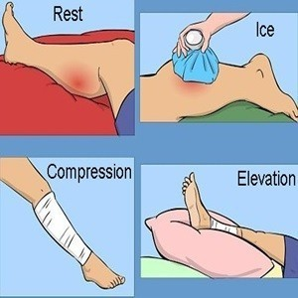
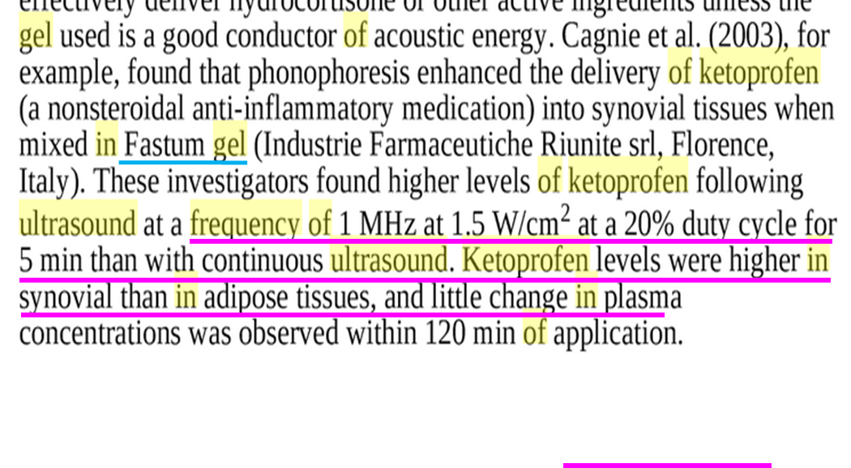
RICE
Chấn thương khi tập cho BN đột quị
Phonophoresis

Slide 30
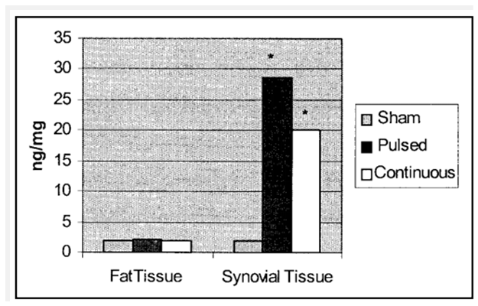
Barbara Cagnie, Elke Vinck, Steven Rimbaut, Guy Vanderstraeten Phys Ther. 2003;83:701–712

Slide 31
Thời lượng tập
Thời lượng tập càng nhiều thì tốt
Khuyến cáo tối thiểu: 3 giờ trong đó ít nhất 2 giờ tập theo tác vụ chức năng
Để giải quyết: Tập theo chu trình vòng (Circuit training)

Slide 32
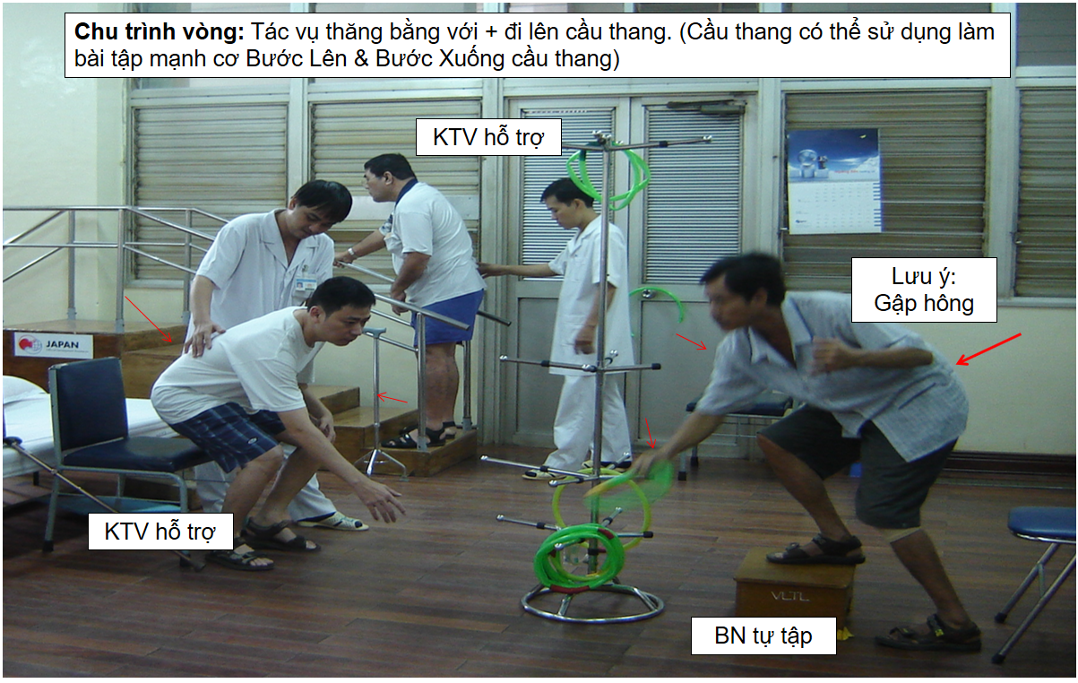
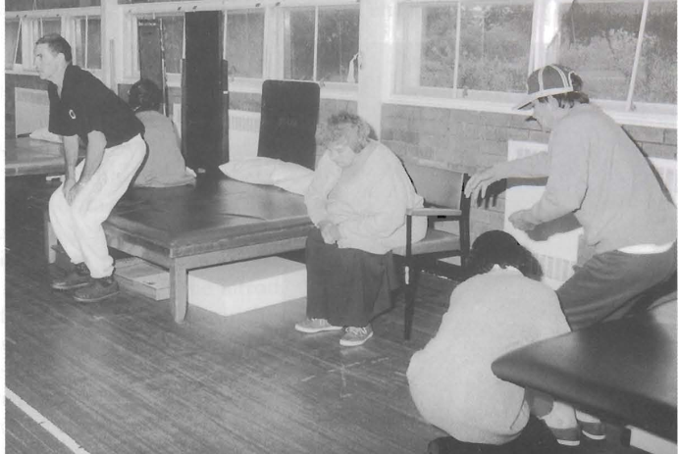
Lớp tập chu trình vòng cho chi dưới ở BV Queensland (Úc)
BV Chợ Rẫy
Hành Lang tại BV huyện Bình Chánh rất rộng thoáng & phù hợp phát triển tập theo chu trình vòng
Lớp tập chu trình vòng cho chi trên ở BV Queensland (Úc)

Slide 33
Lớp tập nhóm cho chi trên
(Chu trình vòng)
Lớp tập nhóm cho chi dưới
(Chu trình vòng)
BN G,H: tập âm ngữ trị liêu
BN C: Kích thích điện chi trên
BN A,B,C: Hoạt động trị liệu chi trên
BN D,E,F: Tập robot dáng đi & hiếu khí
BN A,B: Robot & Thực tế ảo
Vd1: Nhóm bệnh nhân nhẹ
(Mỗi nơi là 1 trạm – Station)

Slide 34
Châm cứu
Trước đây nhiều Guideline khuyến cáo KHÔNG NÊN sử dụng châm cứu đặc biệt cho mục đích phục hồi vận động
Vấn đề này vẫn còn gây tranh cãi. Gần đây vẫn còn 1 số guideline khuyến cáo KHÔNG NÊN, tuy nhiên lại xuất hiện 1 số khuyến cáo NÊN dùng châm cứu (MẶC DÙ khuyến cáo này dựa trên các chứng cứ tương đối yếu)
Volume 104, September 2022, 154297
https://www.sciencedirect.com/science/article/abs/pii/S0944711322003762
https://pubmed.ncbi.nlm.nih.gov/35816994/

Slide 35
Gợi ý hướng phát triển
Thuận lợi:
Vị trí địa lý: cửa ngõ giữa TP HCM – Các tỉnh miền tây
Cơ sở vật chất: Rộng thoáng rất phù hợp cho phát triển PHCN đột qui cấp và mạn
Nhân lực: Ban giám đốc quyết tâm và ủng hộ tối đa
Chưa thuận lợi:
Hiện chỉ có 2 bác sĩ và 2 KTV có chứng chỉ hành nghề. Chỉ mới hình thành đơn vị PHCN trực thuộc khoa Đông Y. Các bài tập thiên hướng nhiều về Y học cổ truyền hơn là PHCN
Thiết bị y tế còn thiếu hụt so với các BV khác

Slide 36
Gợi ý giải pháp sớm
Thành lập đơn vị đột quị thuộc khoa nội thần kinh. Cần sự phối hợp giữa các bác sĩ nội thần kinh và PHCN trong tập luyện BN
Các Bs Nội TK cần ra chỉ định PHCN thường xuyên hơn > 80% (Trưởng khoa PHCN cần truyền đạt thêm kiến thức mới về PHCN cho các đồng nghiệp Nội TK và sự tác động của Ban giám đốc)
Tăng cả về số lượng và chất lượng các bác sĩ, kỹ thuật viên về chuyên ngành PHCN
Các bác sĩ và kỹ thuật viên trong đơn vị phải liên tục cập nhật kiến thức về PHCN và tập theo guideline của thế giới và BYT Việt Nam
Nếu số lượng BN đột quị bắt đầu tăng, nên phát triển tập theo chu trình vòng

Slide 37
Gợi ý giải pháp lâu dài
Nâng tầm BVBC lên thành bệnh viện hạng 1 trong đó có lĩnh vực PHCN cho bệnh nhân đột quị
Tuyển dụng thêm bác sĩ PHCN và kỹ thuật viên vật lý trị liệu
Đầu tư thêm trang thiết bị y tế chuyên về PHCN thần kinh
Tăng số lượng bệnh nhân cần PHCN thần kinh bằng cách liên kết với các bệnh viện lớn khác chuyên về đột quị trong thành phố.
Do vậy BVBC đóng vai trò như là một bệnh viện giảm tải và lưu giữ bệnh nhân đột quị tập PHCN
Thành lập nhóm chuyên trách về PHCN đột quị khi số lượng bệnh nhân đột quị nội trú tăng nhiều
Hoàn thiện nhiệm vụ của nhóm chuyên trách về PHCN đột quị: Phát triển thêm hoạt động trị liệu và âm ngữ trị liệu

Slide 38
Gợi ý giải pháp lâu dài
Các công ty thiết bị y tế giúp hỗ trợ PHCN tại BV Bình Chánh
Nếu BV Bình Chánh tận dụng thế mạnh và hợp tác tốt với các công ty (Vd như ReHaSo, Ever Pharma, Hải Minh, Nguyên quốc, Chattanooga, BTL, Phúc Vinh, Hoàng Hà, PapaMilk, …..) → Sẽ thường xuyên mời được các chuyên gia đầu ngành về PHCN toàn quốc và quốc tế tổ chức các hội nghị tại Bình Chánh (Như tỉnh Tiền Giang đã làm)
Qua đó bác sĩ và kỹ thuật viên PHCN được cập nhật kiến thức mới về cách sử dụng thiết bị y tế và kết hợp lâm sàng (cần chú ý luôn cả dinh dưỡng) sao cho BN đột quị cải thiện ở mức cao nhất VÀ chính các công ty thiết bị y tế cũng thu nhận được kiến thức → Hạn chế quảng cáo quá mức về các thiết bị hoặc thuốc của họ
→ Vai trò quan trọng của của công ty ReHaSo và Thầy Vũ Công Lập (Nguyên viện trưởng Viện Vật lý y sinh – Viện khoa học và Công nghệ quân sự) phát triển kiến thức về MMT (Medical Training Therapy): Các thiết bị y tế chỉ với mục đích hỗ trợ việc tập luyện chủ động ở mức độ cao nhất → Nhu cầu thành lập sớm “Hội tác nhân vật lý lâm sàng”
BV Bình Chánh nên “can đảm” nhận một vai trò lớn trong Hội này

Slide 44
Cụng ly cà phê High Land với thầy Vũ Công Lập nêu ý tưởng thành lập “Hội Tác nhân vật lý lâm sàng”
Nhằm giúp các đồng nghiệp trong lĩnh vực PHCN hiểu rõ cách ứng dụng một cách hiệu quả các thiết bị y tế PHCN trong thực hành lâm sàng

